Slide 1


Veri Bilimi Bootcamp’i 5. Hafta
www.CarbonConsulting.com info@carbonconsulting.com @ Meysam Asgari-Chenaghlu & Hasan Kemik

Slide 2
Deep Learning Nedir?
01
Keras, Tensorflow ve Pytorch Tanıtımları
Aktivasyon, Loss (Kayıp) ve Optimizasyon Fonksiyonları
TABLE OF CONTENTS
03
02
Soru & Cevap
04
Derin Öğrenme nedir?
İlerleyen günlerde kullanacağımız kütüphanelerin tanıtım/kullanım dersleri.
Bu fonksiyonlar nelerdir? Nasıl kullanırız?
Soru & Cevap

Slide 3
01
Deep Learning nedir?

Slide 4



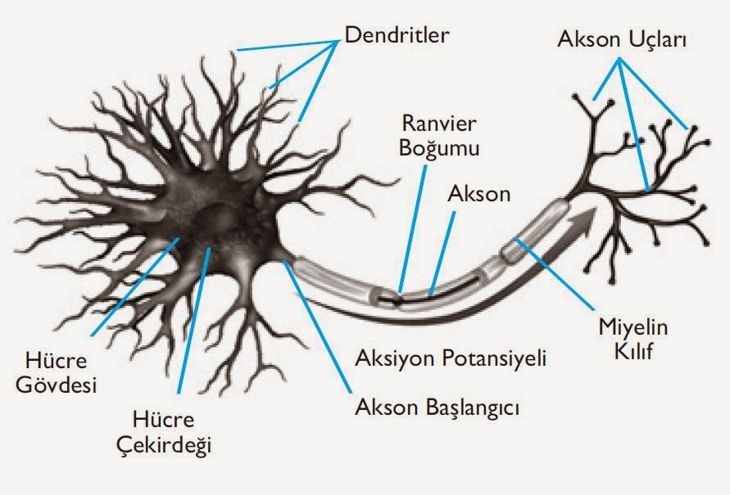
Deep Learning Nedir?
09

Slide 5
Deep Learning Nedir?
09

Slide 6
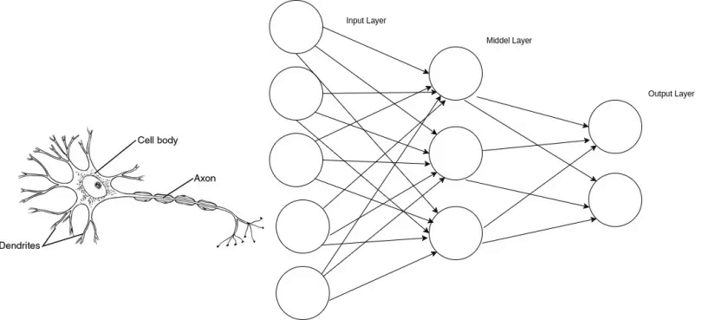
Deep Learning Nedir?
09

Slide 7
Deep Learning Nedir?
Makine öğrenmesi ve Derin Öğrenmenin ana farkı nedir?
09

Slide 8
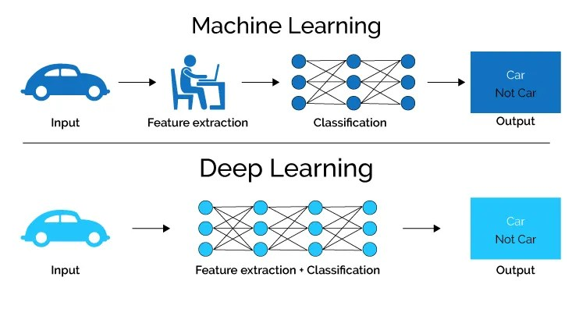
Deep Learning Nedir?
09

Slide 9
Deep Learning Nedir?
AI Winter nedir?
Deep Learning neden son zamanlarda çok popular oldu?
09

Slide 10
Deep Learning Nedir?
AI Winter nedir?
Deep Learning neden son zamanlarda çok popüler oldu? Derin öğrenme modellerini eğitmek için gereksinimler nelerdir?
09

Slide 11
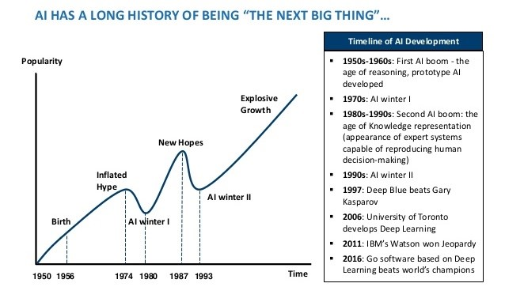
Deep Learning Nedir?
09

Slide 12
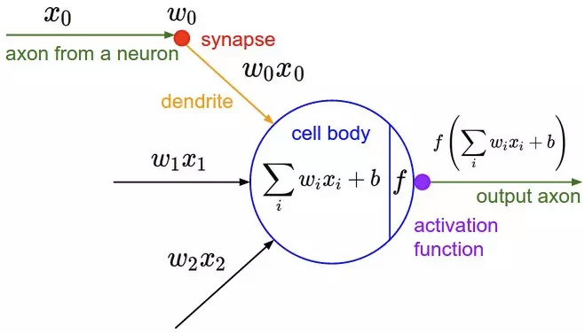
Deep Learning Nedir?
09

Slide 13
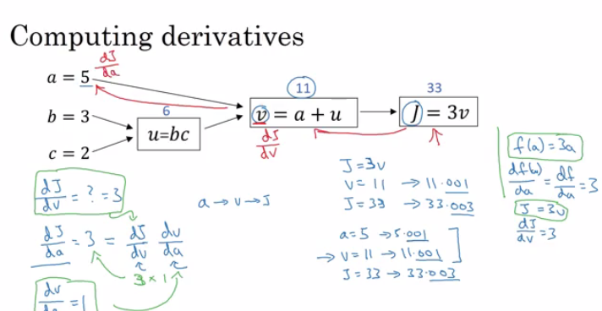
Deep Learning Nedir?
09

Slide 14
Deep Learning Nedir?
https://ayyucekizrak.medium.com/%C5%9Fu-kara-kutuyu-a%C3%A7alim-yapay-sinir-a%C4%9Flar%C4%B1-7b65c6a5264a
09

Slide 15



Çay/Kahve Molası
15 Dakika

Slide 16
02
Aktivasyon, Loss ve Optimizasyon fonksiyonları nelerdir?

Slide 17
Aktivasyon Fonksiyonu Nedir?
https://ayyucekizrak.medium.com/derin-%C3%B6%C4%9Frenme-i%C3%A7in-aktivasyon-fonksiyonlar%C4%B1n%C4%B1n-kar%C5%9F%C4%B1la%C5%9Ft%C4%B1r%C4%B1lmas%C4%B1-cee17fd1d9cd
09

Slide 18
Loss(Kayıp) Nedir?
https://keras.io/api/losses/
09

Slide 19
Öğle Arası
45 Dakika

Slide 20
Optimizasyon Fonksiyonu Nedir?
https://d2l.ai/chapter_optimization/
09

Slide 21
Yarın görüşmek üzere
Kendinize iyi bakın ☺

Slide 22
03
Kütüphane Tanıtımları

Slide 23

Birlikte #Kodluyoruz

Slide 24
Çay/Kahve Molası
15 Dakika

Slide 25
Birlikte #Kodluyoruz

Slide 26
Öğle Arası
45 Dakika

Slide 27
Birlikte #Kodluyoruz

Slide 28
04
Soru & Cevap

Slide 29
Soru & Cevap

Slide 30
THANKS
Does anyone have any questions?
carbonconsulting.com

